Slide 1
Северо-Осетинский государственный университет имени К. Л. Хетагурова
Юридический факультет
Кафедра уголовного права и процесса
МАГИСТЕРСКАЯ ПРОГРАММА «УГОЛОВНОЕ ПРАВО И КРИМИНОЛОГИЯ»

Slide 2
Научный руководитель магистерской программы:
ПИНКЕВИЧ ТАТЬЯНА ВАЛЕНТИНОВНА
доктор юридический наук, профессор кафедры уголовного и уголовно-исполнительного права Нижегородской Академии МВД России

Slide 3
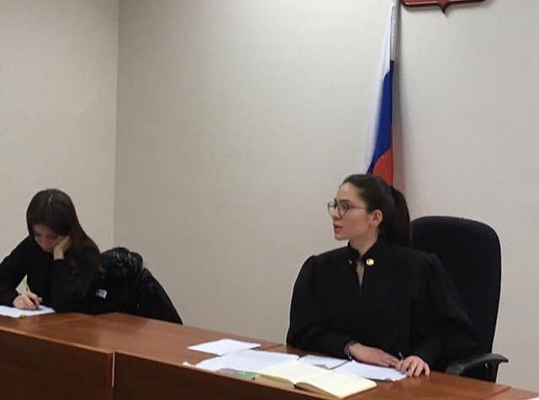
Цель программы магистратуры
Цель программы «Уголовное право и криминология» по направлению 40.04.01 Юриспруденция – расширить, углубить теоретические знания обучающихся по актуальным проблемам современного уголовного права, криминологии в самых разных областях общественной жизни, приобрести углубленные практические знания и навыки для дальнейшей практической деятельности. Магистерская программа направлена на выработку аналитических навыков и умений, формирование профессиональной компетенции у магистрантов в данной области, подготовку высококвалифицированных специалистов и действующих юристов, способных квалифицированно толковать и применять нормы уголовного права в конкретных сферах юридической деятельности, владеющих уголовным, криминологическим инструментарием для успешной работы в судах общей юрисдикции, органах прокуратуры, следствия и других правоохранительных органах.

Slide 4
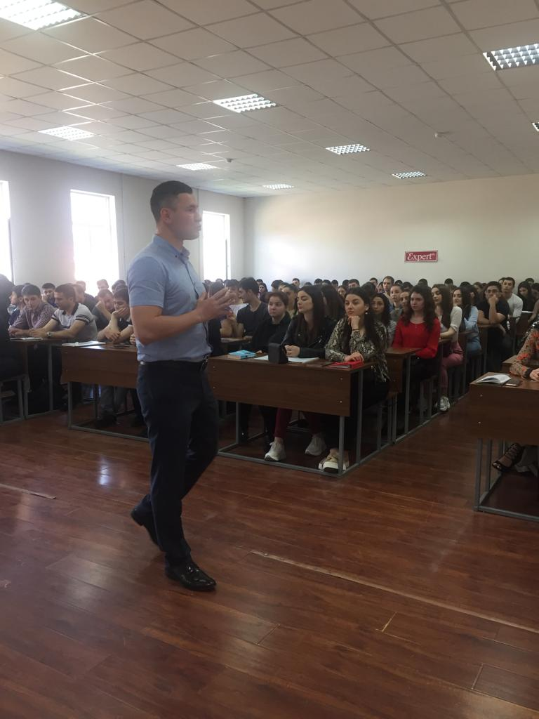
ЦЕЛЕВАЯ АУДИТОРИЯ МАГИСТЕРСКОЙ ПРОГРАММЫ
Программа ориентирована на студентов-выпускников бакалавриата и специалитета, независимо от предыдущего профиля подготовки.
От студентов программы требуется интерес к профессиональной деятельности в сфере разработки и реализации правовых норм; обеспечения законности и правопорядка; проведения научных исследований в области уголовного права и процесса.

Slide 5
Какие навыки получает выпускник программы
Правоприменительные навыки;
Составление юридических документов;
Организационно-управленческие навыки;
Обеспечение законности и правопорядка;
Педагогические навыки;
Экспертно-консультационная деятельность.
Научно-исследовательские навыки;

Slide 6
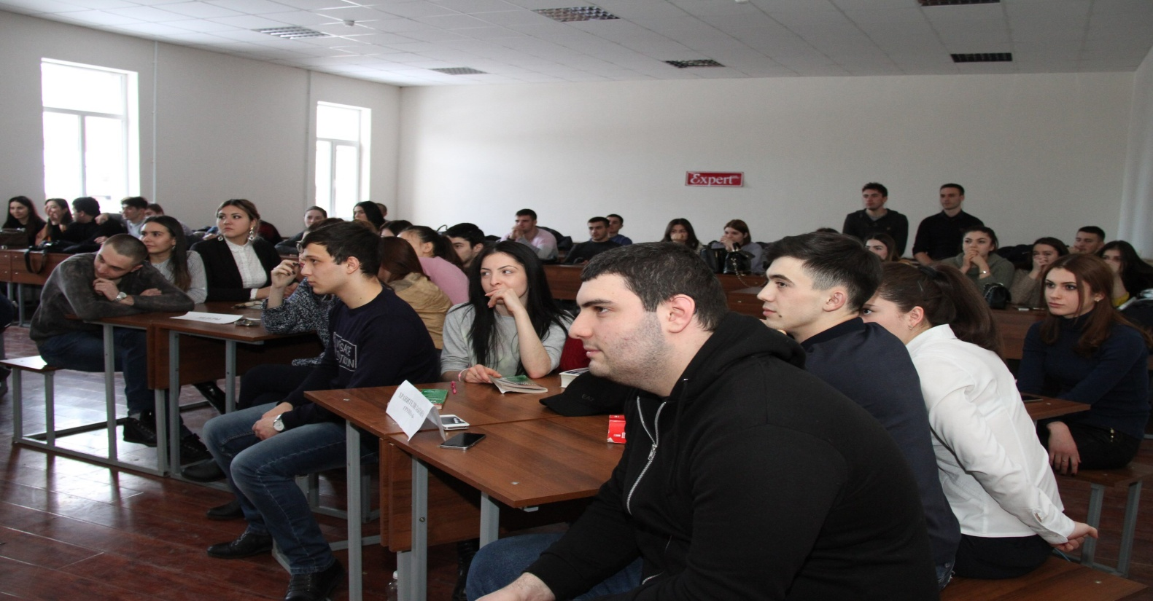
Срок освоения программы магистратуры
Обучение осуществляется в очной и заочной формах.
Срок получения образования по программе магистратуры «Уголовное право и криминалистика» составляет 2 года по очной форме обучения и 2 года 5 месяцев – по заочной форме обучения.
Объем программы магистратуры в очной и заочной формах обучения, реализуемый за один учебный год, составляет 60 з.е. (2 года – 120 з.е.).

Slide 7
Требования к уровню подготовки, необходимому для освоения программы магистратуры
Программа магистратуры предназначена для выпускников программ бакалавриата и специалистов как юридического, так и неюридического профиля.
Абитуриент должен иметь документ государственного образца (диплом) о высшем образовании.
Лица, имеющие диплом бакалавра или специалиста и желающие освоить данную программу, зачисляются в магистратуру по результатам вступительных испытаний программы.

Slide 8
ОСОБЕННОСТИ ПРОЦЕССА ОБУЧЕНИЯ Изучение отдельных дисциплин магистерской программы основано на широком использовании активных и интерактивных форм проведения занятий:
Лекции-диспуты
дебаты по спорным вопросам теории и практики применения уголовного законодательства
Подготовка и анализ презентаций, кейсов и др.
Деловые и ролевые игры, практические задачи
групповые дискуссии, разбор конкретных ситуаций

Slide 9
НАУЧНО-ИССЛЕДОВАТЕЛЬСКАЯ РАБОТА
Ежегодно в рамках Дней науки в стенах СОГУ проводится внутривузовская конференция, на которой принимают участие магистранты.
Под научным руководством преподавателей кафедры магистранты участвуют в конкурсах на лучшую НИРС, как внутри СОГУ, так и за пределами.
Доброй традицией стала подготовка магистрантов ППС кафедры к выездным олимпиадам и конференциям различного уровня (на платформе вузов в г. Москве, г. Санкт-Петербурге, г.Ставрополе, г.Нальчике и др.). Участникам присваиваются призовые места, а руководителей награждают благодарственными письмами.
При кафедре действует научный кружок «Магистры уголовного права».
Научный кружок создан с целью углубления теоретических знаний и практического погружения в профессию. Важной задачей кружка является повышение интереса к научному и учебно-воспитательному процессу. Результаты работы научного кружка отражаются в содержаниях докладов конференций, а также научных публикациях.
Активность научной работы магистрантов характеризуют большим количество публикаций.

Slide 10
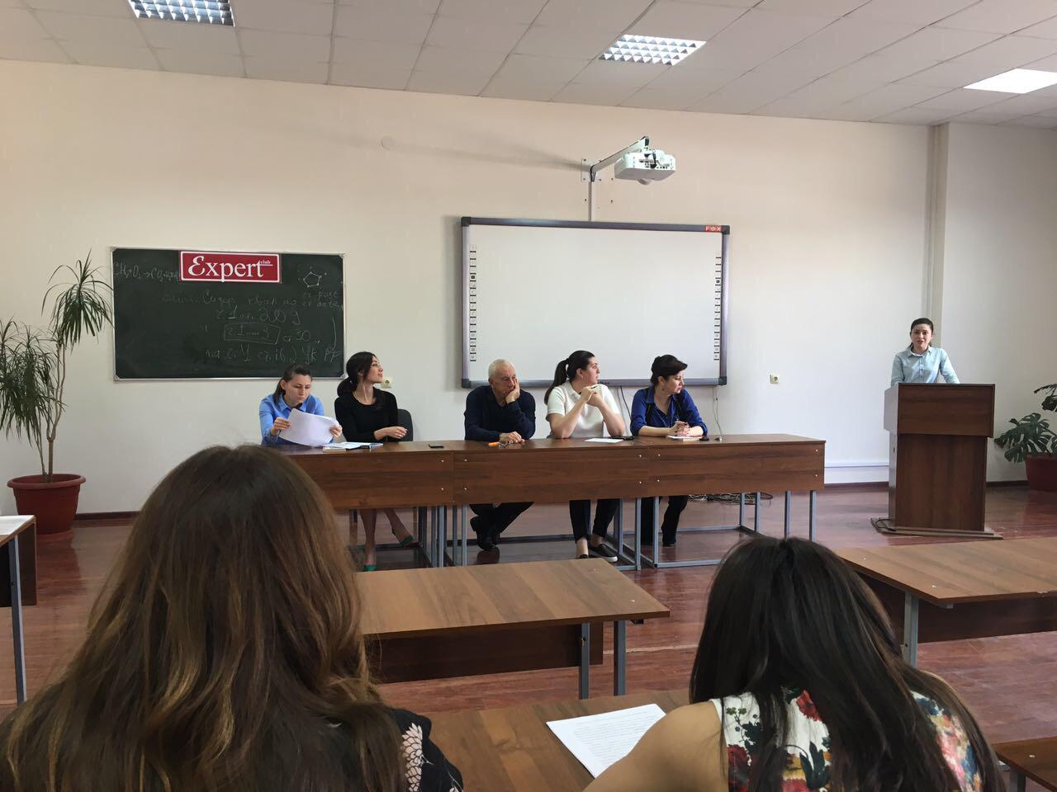
Возможность продолжения образования после окончания магистратуры
Обучение в очной аспирантуре по направлению подготовки кадров высшей квалификации 40.06.01 Юриспруденция «Уголовное право и криминология; уголовно-исполнительное право» позволяет реализовать склонность к научной деятельности и получить высшую квалификацию, соответствующую ученой степени кандидата юридических наук.

Slide 11
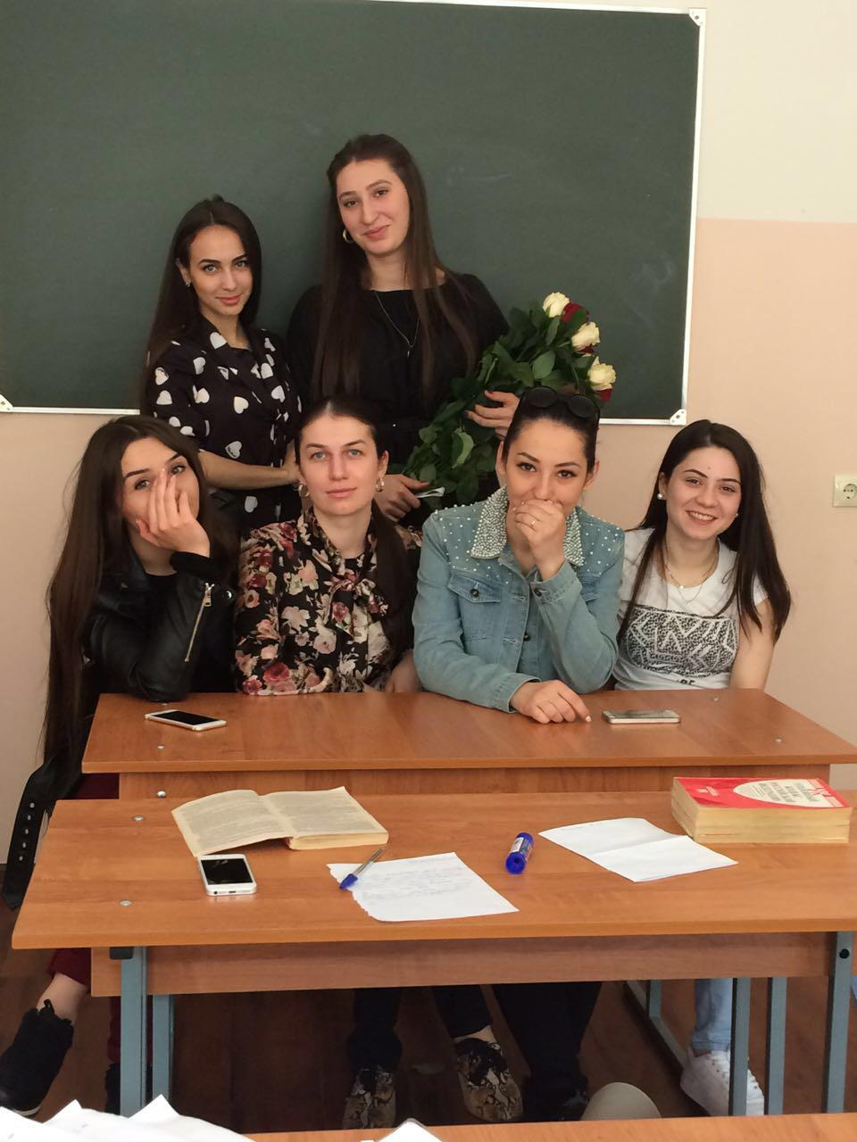
ПЕРСПЕКТИВЫ трудоустройства выпускников
По квалификационным требованиям , предъявляемым к кандидатам на должности судей, прокуроров, помощников прокуроров, адвокатов, сотрудников органов федеральной службы безопасности, таможенных органов, сотрудников органов федеральной службы по контролю за оборотом наркотических средств и психотропных веществ, органов внутренних дел требуется наличие высшего юридического образования с присвоением квалификации «магистр».

Slide 12
Образовательный процесс
обеспечивают высококвалифицированные кадры:
100% преподавателей имеют ученые степени кандидатов и докторов наук.
Большинство преподавателей имеют звание доцента или профессора.
Магистрантов обучают специалисты-практики правоохранительных органов.

Slide 13
Уникальность магистерской программы определяется:
Наличием базовых дисциплин, сочетающих в себе анализ теоретических и практических проблем выявления, квалификации, раскрытия и расследования преступлений, а также предупреждения преступности;
Достаточным числом дисциплин по выбору, ориентированных на правоприменительную практику (в том числе учитывающих потребности региона);
Участием потенциальных работодателей в составлении и рецензировании учебных программ по специальным дисциплинам;
Использованием современных технологий обучения, позволяющих совмещать теоретическое обучение с получением практических навыков в сфере профессиональной деятельности;
Возможность составления индивидуального плана обучения;
Обеспеченностью базами практик, где обучающийся сможет получить профессиональные умения и опыт профессиональной деятельности.
Возможностью дальнейшего развития научных изысканий и использования полученных результатов в аспирантуре.

Slide 14
КОНТАКТНАЯ ИНФОРМАЦИЯ
362026, РСО-Алания, г.Владикавказ, ул. Бутырина, 27,
кабинет 5
Кафедра уголовного права и процесса
Телефон: +7(8672) 333373 доб.308
E-mail: maria.glotova.48@mail.ru

